Slide 1
Сергий Радонежский: как солнце Отечеству воссиял
презентация к уроку литературного чтения, 4 класс
Подготовлена учителем начальных классов Володиной О.Е.

Slide 2
Троице- Сергиева лавра

Slide 3
Свято-Благовещенский монастырь в г.Киржаче Владимирской области.
Преподобный Сергий основал не только знаменитую Лавру, но и Киржачский, и Благовещенский монастыри Владимирской губернии, Дубенский и Стромынский - Московской губернии. Десятки обителей основали ученики преподобного

Slide 4
Памятник Сергию Радонежскому в Троице-Сергиевой лавре
На площади перед центральным входом в Лавру находится памятник преподобному Сергию Радонежскому (2000г)

Slide 5
М.Натеров. Христос благословляет отрока Варфоломея.

Slide 6
Отрок Варфоломей встретил молящегося старца

Slide 7
М.Нестеров. Труды Сергия Радонежского.
Варфоломей стал монахом в 1337 году.
Братьев-подвижников окружал глухой лес, по ночам выли волки, и единственным спасением была чистая, искренняя, непрестанная молитва. Жили братья в шалаше, рядом с которым поставили церковь во имя Живоначальной Троицы.

Slide 8
С тех пор медведь часто наведывался к старцу…
В глухом лесу келью преподобного по ночам окружали волки, а один раз туда даже зашел лесной медведь.
Преподобный не испугался, а поступил с ним так, как поступал со всяким просящим: дал кусок хлеба.
С тех пор зверь часто наведывался к Сергию.

Slide 9
А.Намеровский. Сергий Радонежский благословляет Дмитрия Донского на ратный подвиг.
В 1380 году обитель посетил московский князь Дмитрий Иоаннович Донской. Игумен благословил князя на Куликовскую битву и предсказал ему победу.

Slide 10
Икона «Святые Сергий Радонежский и Дмитрий Донской», написанная священником Сергеем Симаковым в XX в.

Slide 11
Храм-памятник на Куликовом поле
К началу XX века среди тульского духовенства возникает мысль о постройке
храма
Сергия Радонежского
на Куликовом поле.

Slide 12
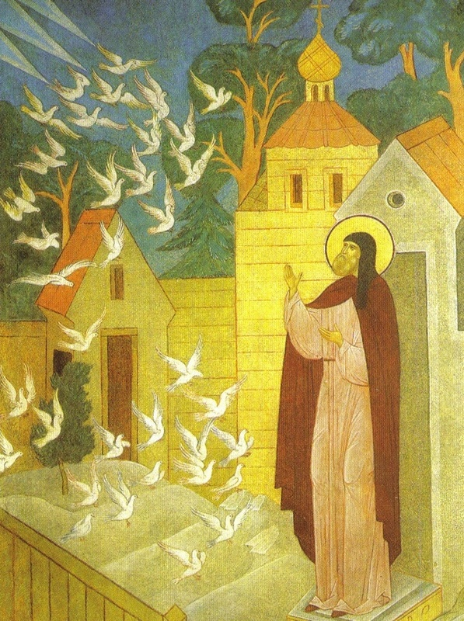
Перед смертью преподобный причастился Святых Христовых Таин и, воздев руки, с молитвой предал Господу чистую свою душу. Тут же по келии разлилось благоухание, а на лице игумена отразилось такое блаженство, словно он не умер, а заснул глубоким и сладким сном. Произошло это в 1392 году.
Мария Николаевна Соколоваю (Матушка Иулиания.)Преподобный Сергий Радонежский
http://www.liveinternet.ru/users/3380587/post195364956/

Slide 13
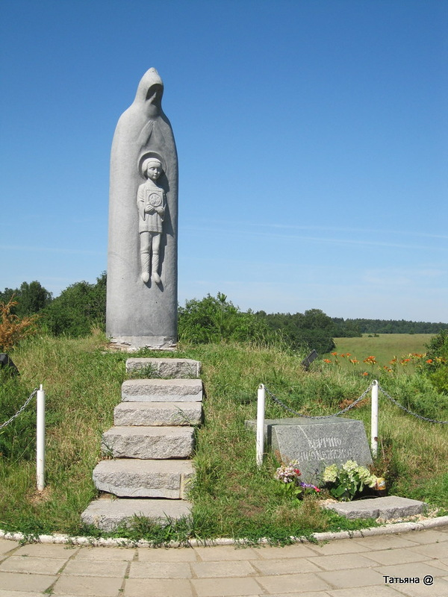
Сергий Радонежский был канонизирован в 1452 году.
Памятник Сергию Радонежскому в Радонеже.

Slide 14
Интернет-источники
http://www.taday.ru/text/222193.html текст
. http://www.roadplanet.ru/home/reports/503/ Троице-Сергиева лавра
http://images.yandex.ru/yandsearch?text=%D0%BF%D0%B0%D0%BC%D1%8F%D1%82%D0%BD%D0%B8%D0%BA%20%D1%81%D0%B5%D1%80%D0%B3%D0%B8%D1%8E%20%D1%80%D0%B0%D0%B4%D0%BE%D0%BD%D0%B5%D0%B6%D1%81%D0%BA%D0%BE%D0%BC%D1%83&noreask=1&img_url=mia.ulmic.ru%2Fmodules%2Fnews%2Fimages%2F1472_0.jpg&pos=7&rpt=simage&lr=37 памятник Сергию Радонежскому.
http://images.yandex.ru/yandsearch?p=1&text=%D0%BF%D0%B0%D0%BC%D1%8F%D1%82%D0%BD%D0%B8%D0%BA%20%D1%81%D0%B5%D1%80%D0%B3%D0%B8%D1%8E%20%D1%80%D0%B0%D0%B4%D0%BE%D0%BD%D0%B5%D0%B6%D1%81%D0%BA%D0%BE%D0%BC%D1%83&noreask=1&img_url=www.roadplanet.ru%2Fimg%2Fevents%2Fbig%2F622_1271106194.jpg&pos=52&rpt=simage&lr=37 Храм-памятник на Куликовом поле
http://fotki.yandex.ru/users/ale2478406/view/152855/?page=1 Киржачский монастырь
http://images.yandex.ru/yandsearch?text=%D1%81%D0%B5%D1%80%D0%B3%D0%B8%D0%B9%20%D0%B1%D0%BB%D0%B0%D0%B3%D0%BE%D1%81%D0%BB%D0%BE%D0%B2%D0%BB%D1%8F%D0%B5%D1%82%20%D0%B4%D0%BC%D0%B8%D1%82%D1%80%D0%B8%D1%8F%20%D0%B4%D0%BE%D0%BD%D1%81%D0%BA%D0%BE%D0%B3%D0%BE%20%D0%BA%D0%B0%D1%80%D1%82%D0%B8%D0%BD%D0%B0&img_url=img1.liveinternet.ru%2Fimages%2Fattach%2Fc%2F0%2F31%2F948%2F31948782_A.jpg&pos=16&rpt=simage репродукция картины Намеровского А.
http://topwar.ru/14946-1-iyunya-den-pamyati-velikogo-knyazya-dmitriya-donskogo.html икона Дм.Донской и С.Радонежский
http://www.liveinternet.ru/users/3380587/post195364956/ репродукции картин Нестерова М.В.
http://images.yandex.ru/yandsearch?p=2&text=%D0%BF%D0%B0%D0%BC%D1%8F%D1%82%D0%BD%D0%B8%D0%BA%20%D1%81%D0%B5%D1%80%D0%B3%D0%B8%D1%8E%20%D1%80%D0%B0%D0%B4%D0%BE%D0%BD%D0%B5%D0%B6%D1%81%D0%BA%D0%BE%D0%BC%D1%83&noreask=1&img_url=img-fotki.yandex.ru%2Fget%2F4%2F84167863.21%2F0_6f876_8679b365_XL&pos=70&rpt=simage&lr=37 памятник Сергию Радонежскому в Радонеже

